Slide 1
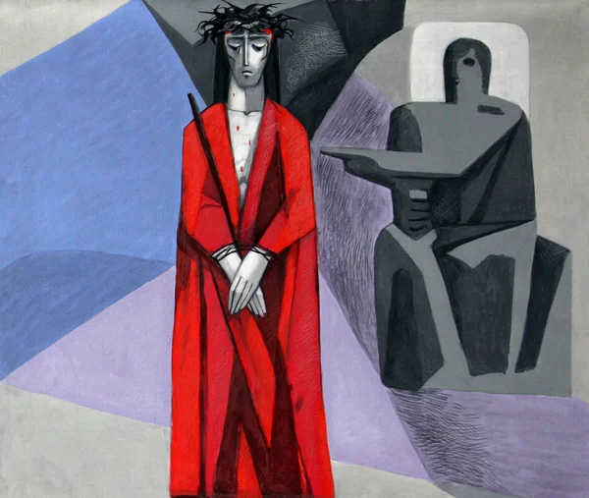
Kreuzweg: Station 1
Quelle:
Kreuzwegbilder aus der Kirche der Heiligen Dreifaltigkeit in der bayerischen Gemeinde Gemünden am Main

Slide 2
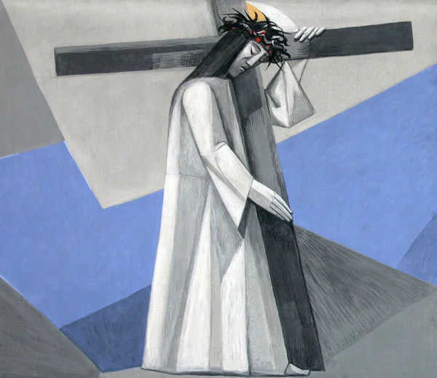
Kreuzweg: Station 2

Slide 3
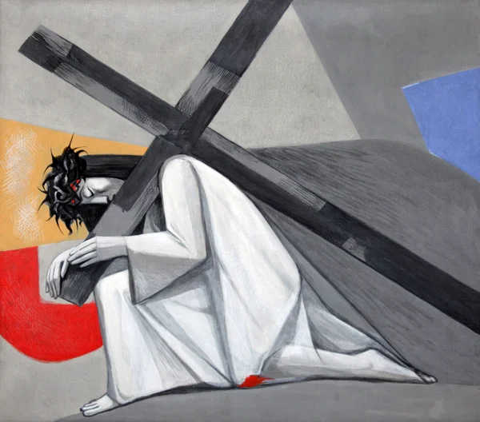
Kreuzweg: Station 3

Slide 4
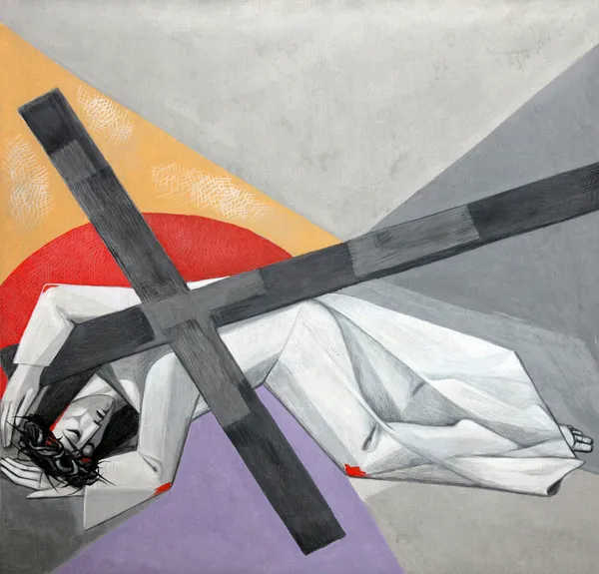
Kreuzweg: Station 4

Slide 5
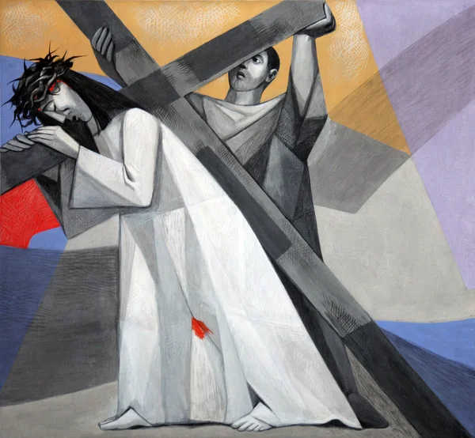
Kreuzweg: Station 5

Slide 6
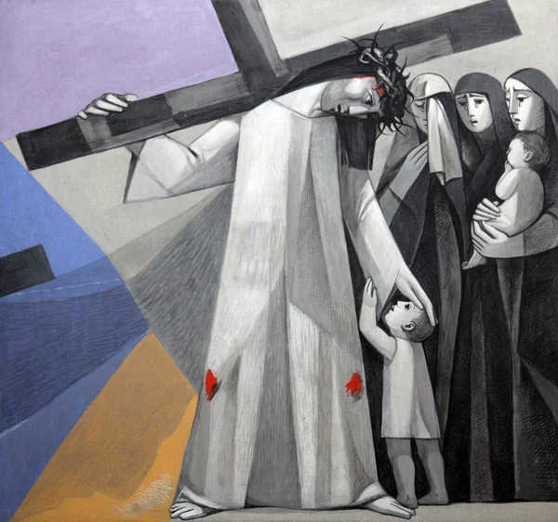
Kreuzweg: Station 6

Slide 7
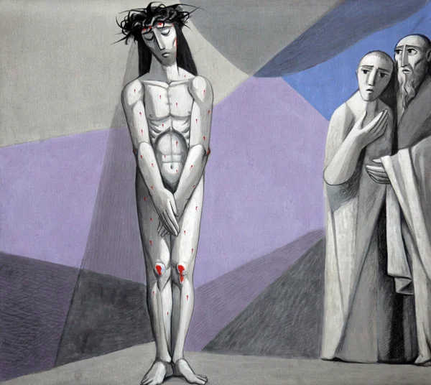
Kreuzweg: Station 7

Slide 8
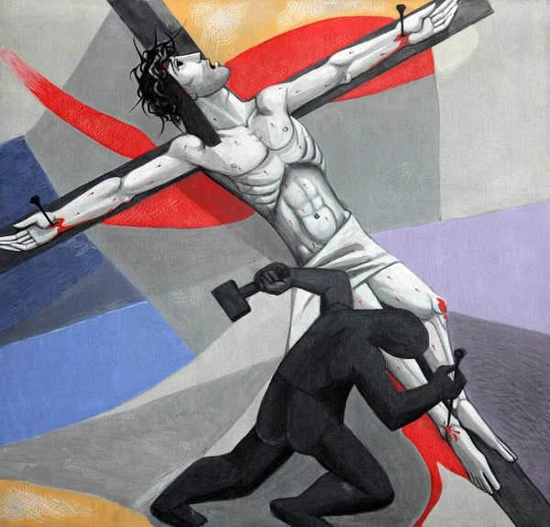
Kreuzweg: Station 8

Slide 9
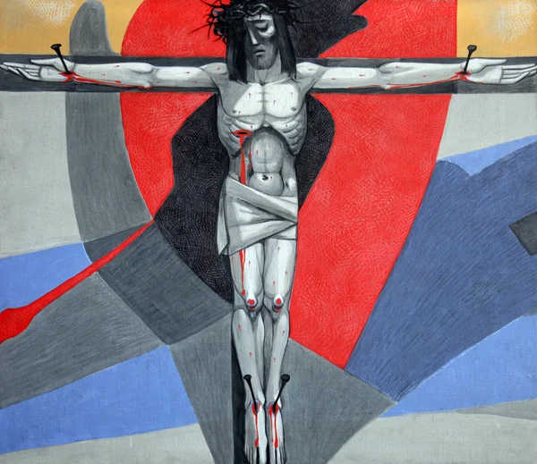
Kreuzweg: Station 9

Slide 10
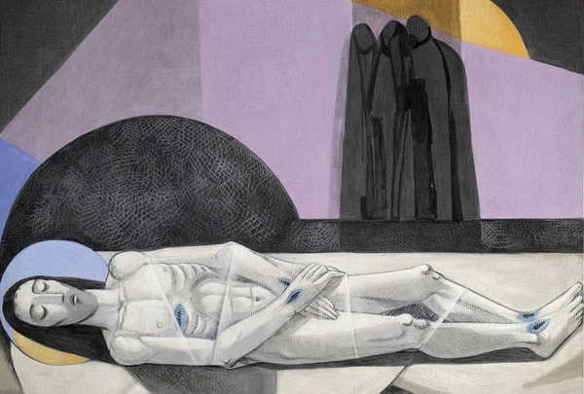
Kreuzweg: Station 10

Slide 11
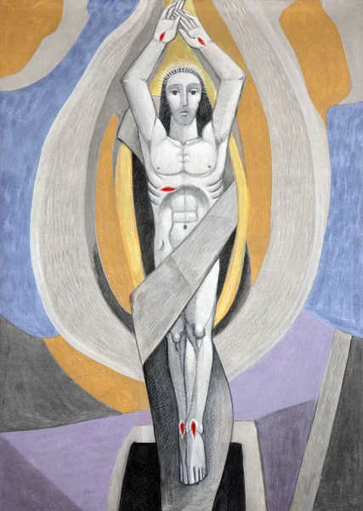
Kreuzweg: Station 11

